Slide 1
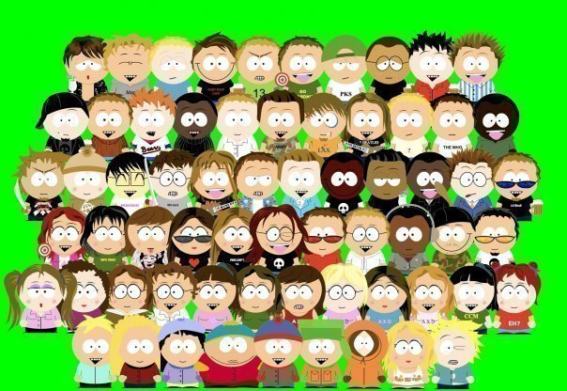
Я не такой, как все, и все мы разные…

Slide 7
Мы разные - в этом наше богатство.

Slide 8
Использованные источники активные ссылки на использование изображения http://images.yandex.ru/yandsearch?p=1&text=%D0%BC%D1%8B%20%D1%80%D0%B0%D0%B7%D0%BD%D1%8B%D0%B5&fp=1&pos=38&uinfo=ww-1263-wh-852-fw-1038-fh-598-pd-1&rpt=simage&family=yes&img_url=http%3A%2F%2Fbest-dem.ru%2Fwp-content%2Fuploads%2F2011%2F04%2F%25D0%259C%25D1%258B-%25D1%2582%25D0%25B0%25D0%25BA%25D0%25B8%25D0%25B5-%25D1%2580%25D0%25B0%25D0%25B7%25D0%25BD%25D1%258B%25D0%25B5-%25D0%25BD%25D0%25BE-%25D1%2582%25D0%25B0%25D0%25BA%25D0%25B8%25D0%25B5-%25D0%25BE%25D0%25B4%25D0%25B8%25D0%25BD%25D0%25B0%25D0%25BA%25D0%25BE%25D0%25B2%25D1%258B%25D0%25B5.jpg

